Slide 1
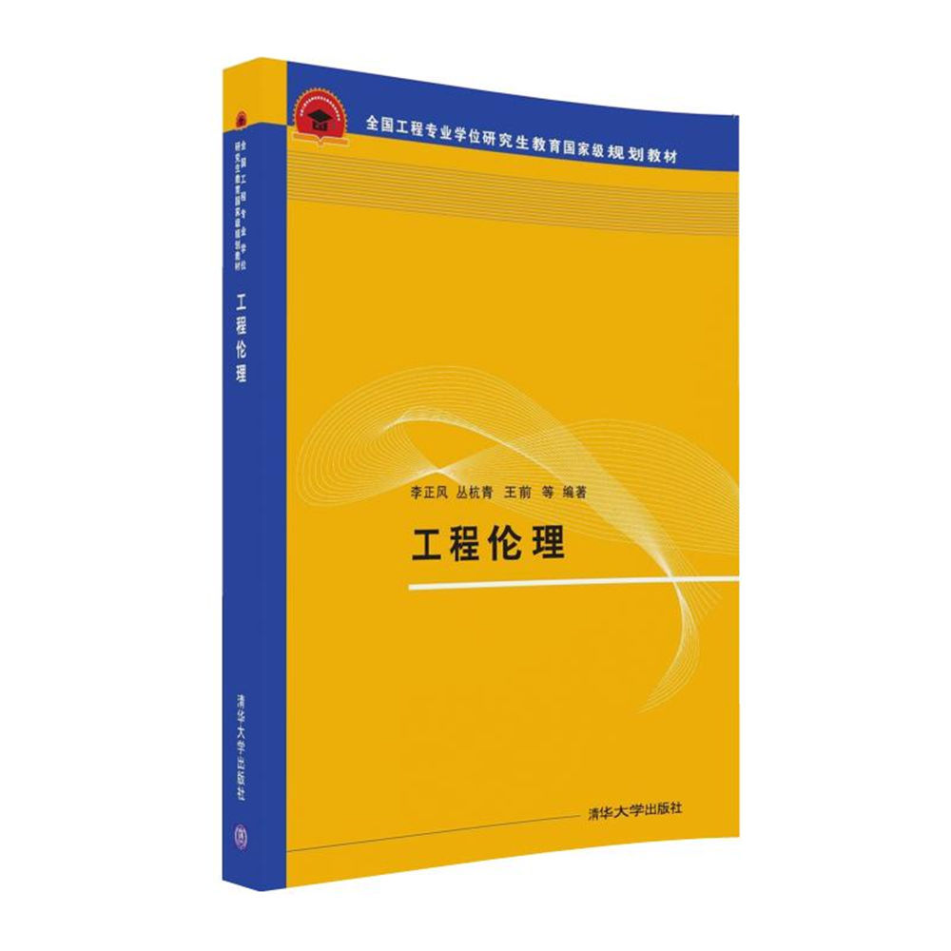

Slide 2
工程伦理
工程与技术；道德与伦理；
无名天地之始。有名万物之母。故常无欲以观其妙。常有欲以观其徼。此两者同出而异名，玄之又玄，众妙之门。
实事求是，解放思想，为人民服务。
从群中来，到群中去。

Slide 3
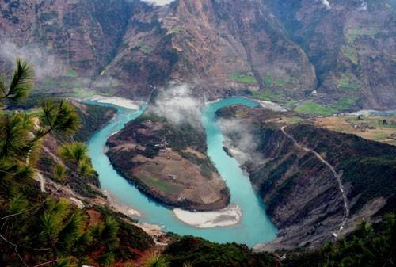
第一章 工程与伦理
怒江中下游干流河段落差集中，水量大，淹没损失小，交通方便，施工条件好，地质条件良好，是我国尚待开发的水电能源基地之一。

Slide 4
1.1 如何理解工程
工程的过程
工程的过程
计划
设想的
提出和决策
设计
思路 理念
施工方案
建造
实施 安装
试车 验收
使用
结束
实现经济效益
社会效益
报废处理

Slide 5
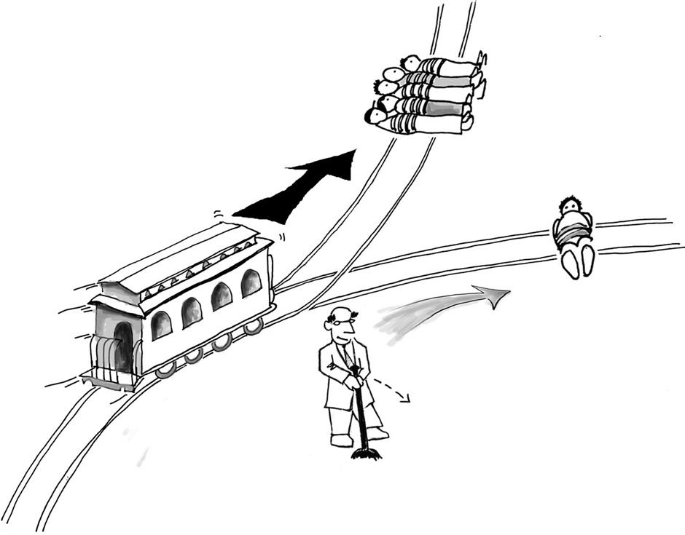
1.2 如何理解伦理
伦理困境与伦理选择
电车悖论

Slide 6


